Slide 1
Kiss András
(1933-2015)
„Ragyogni mindhalálig –
Egy titkos hatalom
Így szabta. …”
(Tóth Árpád)

Slide 2
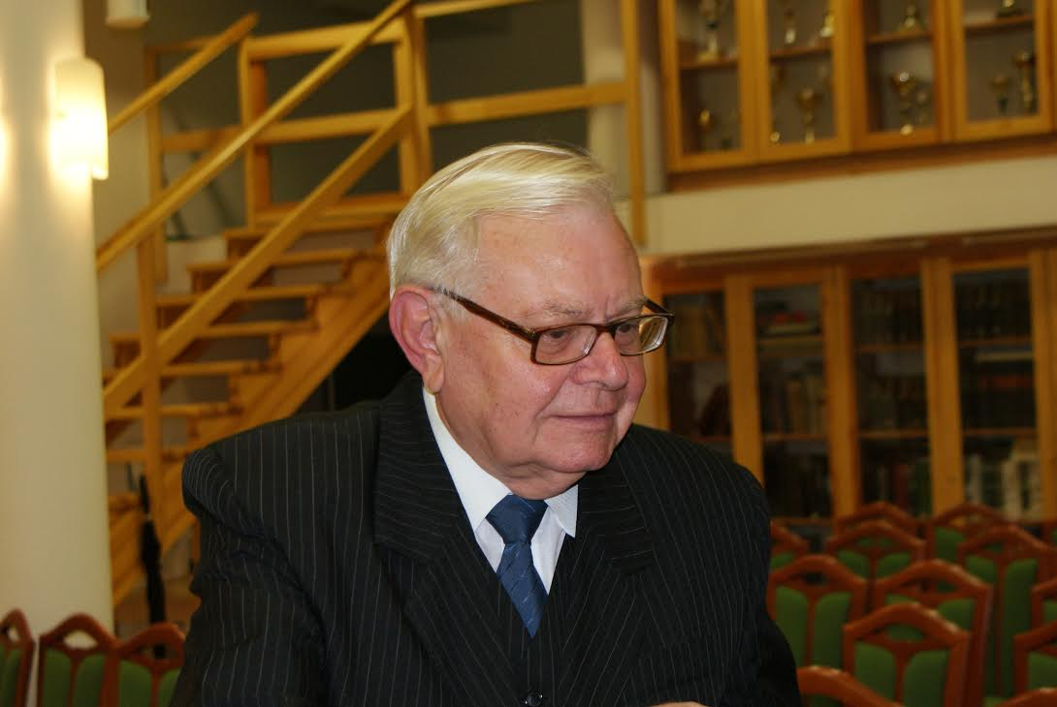

Slide 3
Életének 83. évében elhunyt
Kiss András matematika – fizika szakos tanár úr, a Diósgyőri Gimnázium nyugalmazott igazgatóhelyettese.

Slide 4
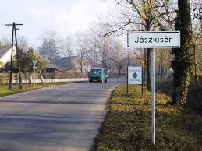
Jászkiséren született 1933-ban
http://www.orszagalbum.hu/kep.php?p=6309

Slide 5
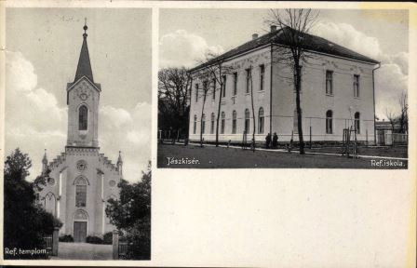
Jászkiséri képek: a református templom és a református általános iskola
http://kepeslaptar.vfmk.hu/t_j11/j01.html

Slide 6
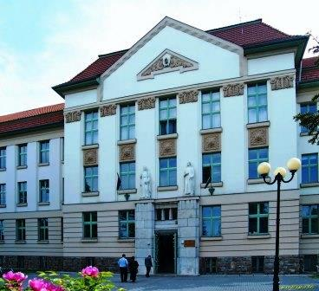
A jászapáti gimnázium (1947-1951)
http://www.panoramio.com/photo/56667370

Slide 7
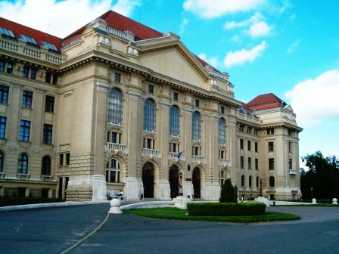
Egyetemi tanulmányok 1951-1956 között a debreceni Kossuth Lajos Tudományegyetemen
https://hu.wikipedia.org/wiki/Debrecen

Slide 8
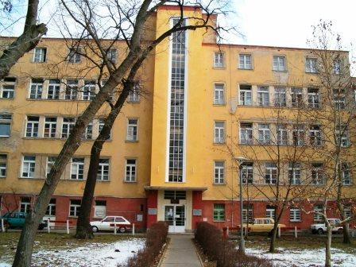
A KLTE Benczúr Kollégiuma
http://www.panoramio.com/photo/2111416

Slide 9
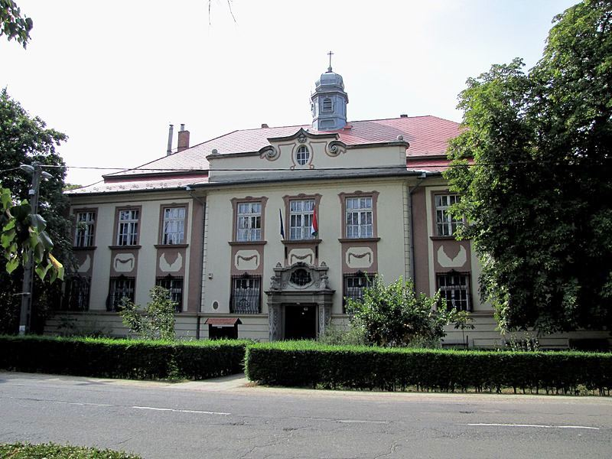
Pályáját a kenderesi általános iskolában kezdte
http://www.hotdog.hu/csavarogjunkkishazankban/jasz-nagykun-szolnok-megye/kenderes

Slide 10
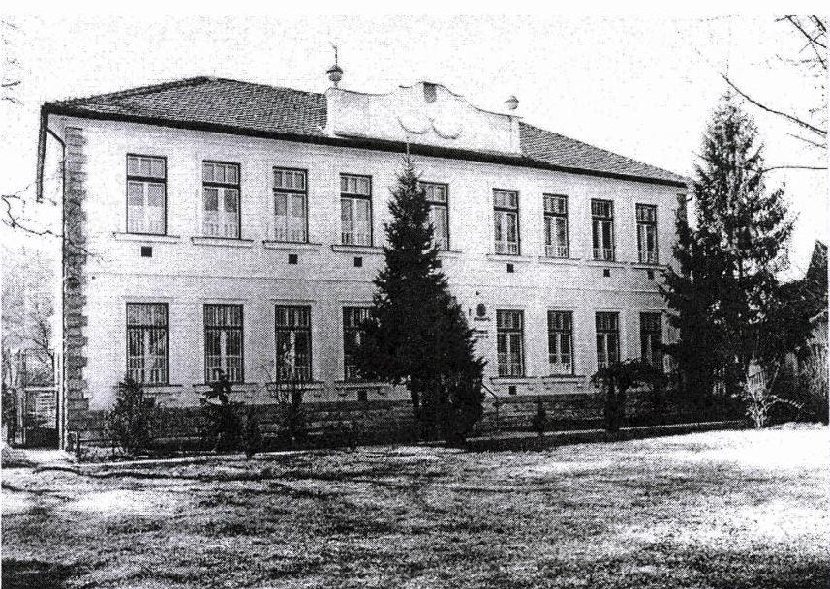
1957-től 1962-ig a Táncsics téri általános Iskolában tanított
A felvételt Kovacsik Sándor bocsátotta rendelkezésünkre

Slide 11
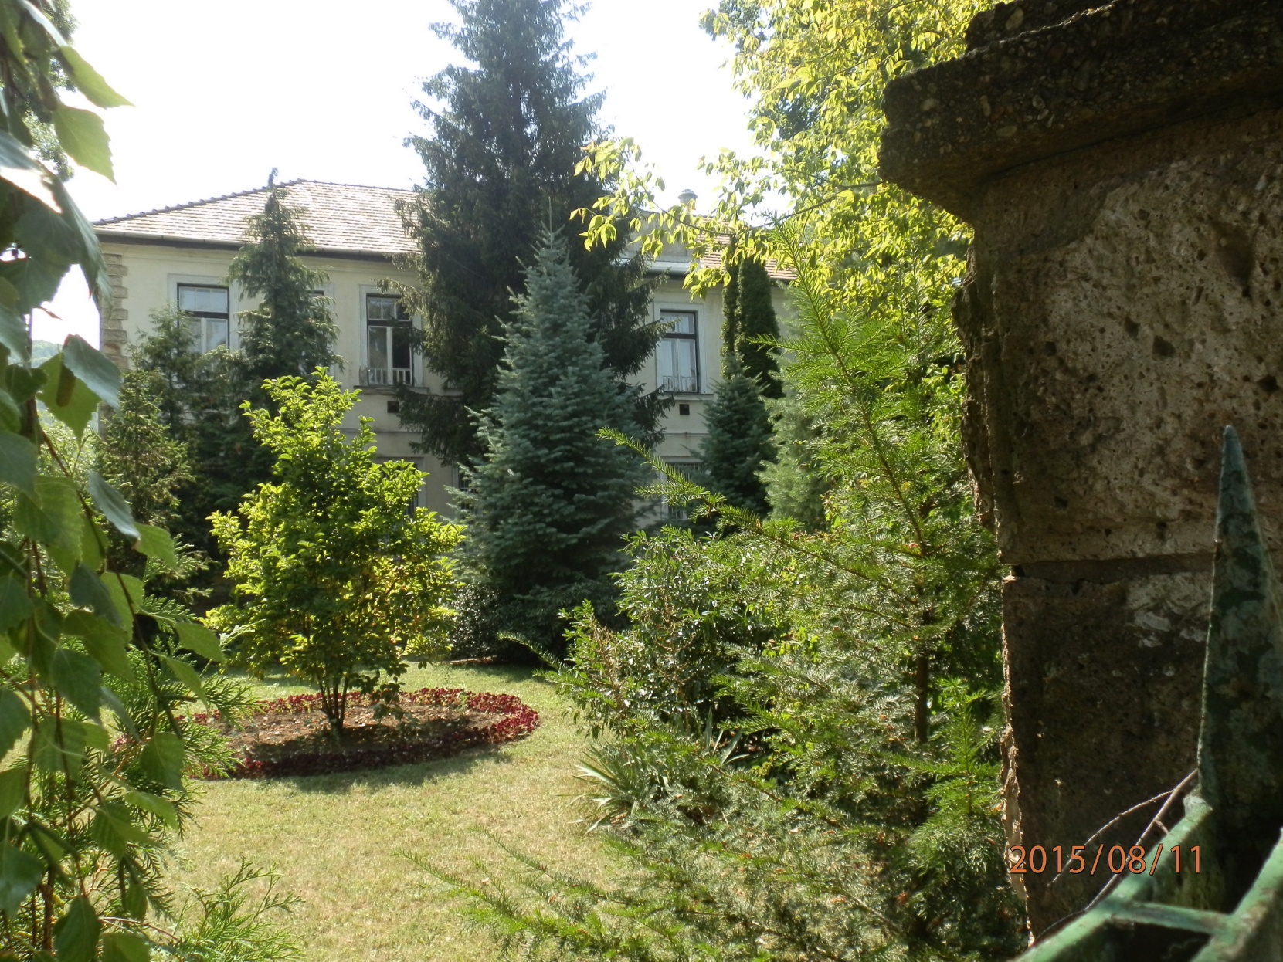
Az egykori 23. Sz. Általános Iskola épülete ma
A felvételt Kovacsik Sándor készítette

Slide 12
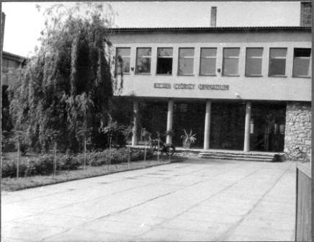
Iskolánk tanára volt 1962-től 1993-ig

Slide 13
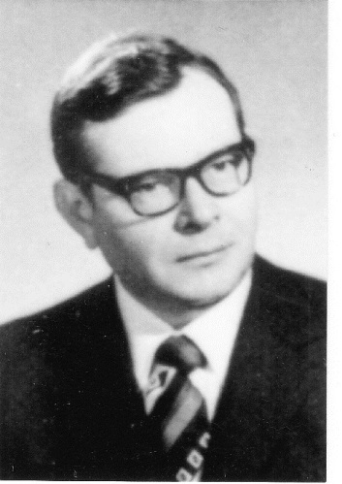
Emlékképek a kiliános évekből

Slide 14
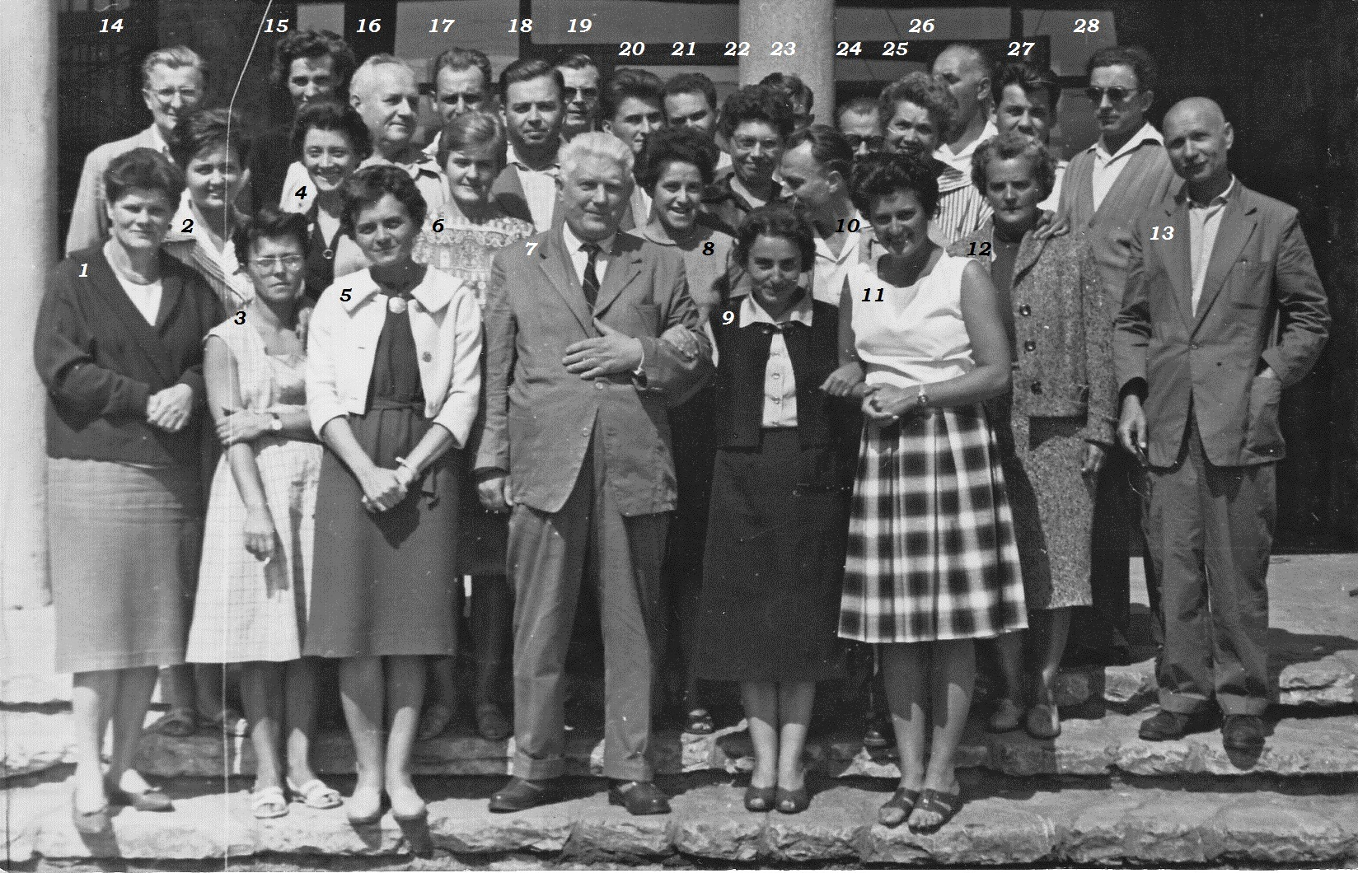
A nevelőtestület 1962-ben
1. Szabó Gyuláné, 2. Sólyom Dezsőné, 3. Dr. Földesi Istvánné, 4. Kamarás Istvánné,
5. Molnár Róza, 6. Gazsó Lászlóné, 7. Dr. Peja Győző, 8. Bogdán Anna, 9. Radits Erzsébet,
10. Demeter Gyula, 11. Németh Lívia, 12. Kiss Ibolya, 13. Dr. Kiséry László, 14. Bánk László, 15. ?, 16. Mohila Károly, 17. Tóth Kálmán, 18. Szegedi Győző, 19. Kiss András, 20. Fábián Endre, 21. Gárdus János, 22. Módis Árpádné, 23. Kun Lajos, 24. Módis Árpád, 25. Nádasdy Irén, 26. Kamarás István, 27. Szalóky Károly, 28. Szabó Gyula.

Slide 15
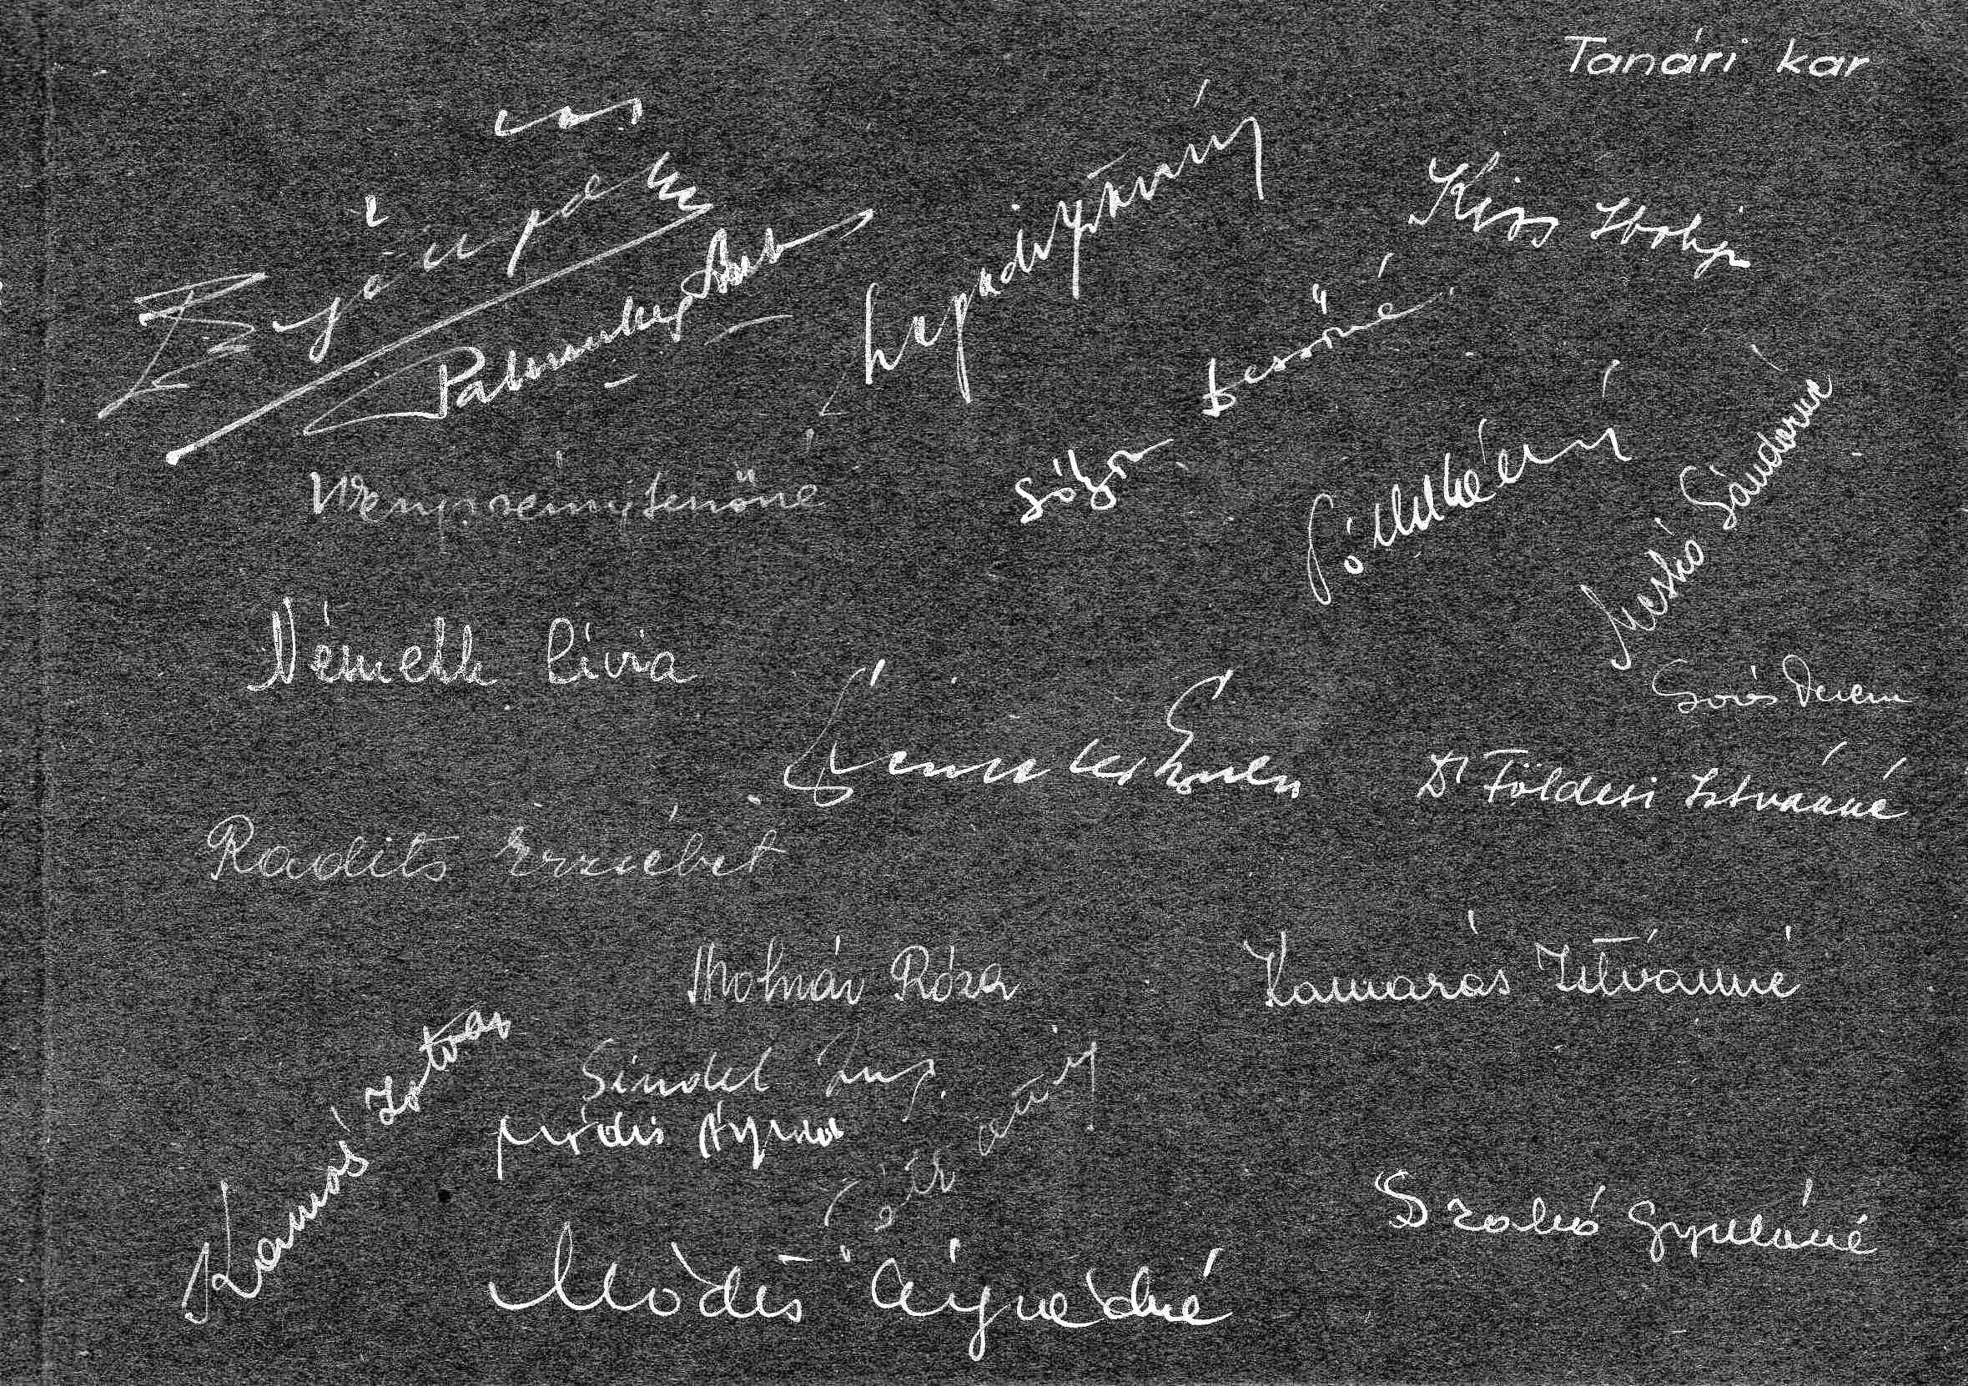

Slide 16
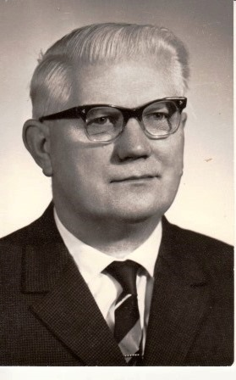
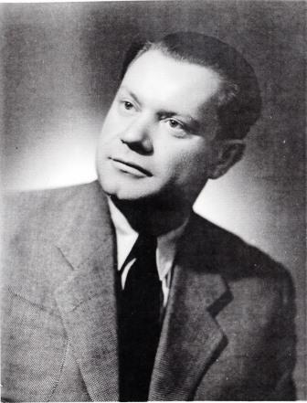
Igazgatói
Dr. Peja Győző
Palumby Gyula

Slide 17
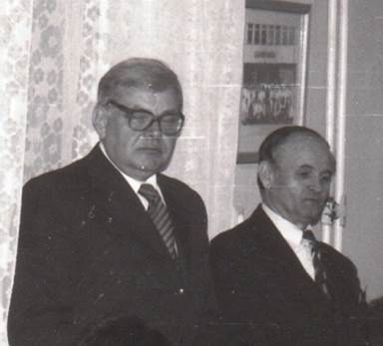
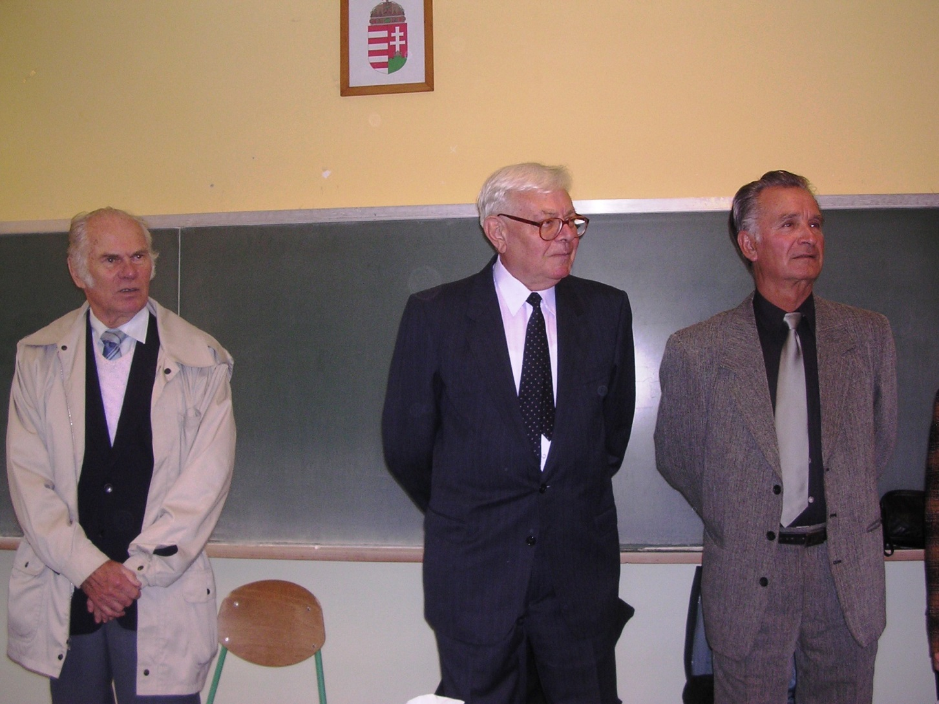
Igazgatóival
Stefán Frigyes
Bartha István

Slide 18

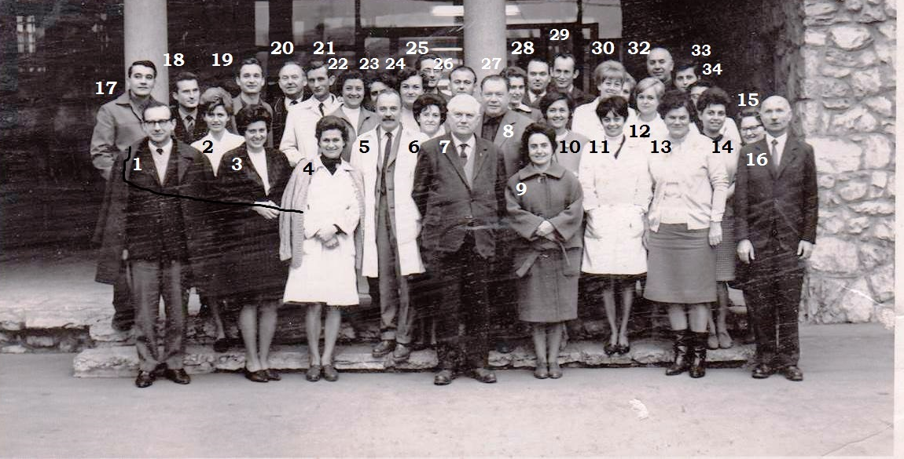
A Kilián Gimnázium tantestülete 1969-ben
1. Peller György, 2. Pál Istvánné, 3. Németh Lívia, 4. Dr. Tatár Albertné, 5. Demeter Gyula, 6. Bogdán Anna, 7. Dr. Peja Győző, 8. Palumby Gyula, 9. Radits Erzsébet, 10. Sólyom Dezsőné, 11. Sir Lászlóné, 12. Makárné Kiss Réka, 13. Szabó Gyuláné, 14. Módis Árpádné, 15. Bernárd Gézáné, 16. Dr. Kiséry László, 17. Sváb Bertalan, 18. Bagoly Lajos, 19. Fábián József, 20. Dr. Kovács Dezső, 21. Kun Lajos, 22. Kamarás Istvánné, 23. Molnár Róza, 24. Breznay Gyuláné, 25. Túrmezei Pál, 26. Módis Árpád, 27. Sindel Imréné, 28. Gárdus János, 29. Sindel Imre, 30. Oláh Katalin, 31. (nem ismertük föl), 32. Kamarás István, 33. Barna Géza, 4. Dr. Földesi Istvánné.

Slide 19
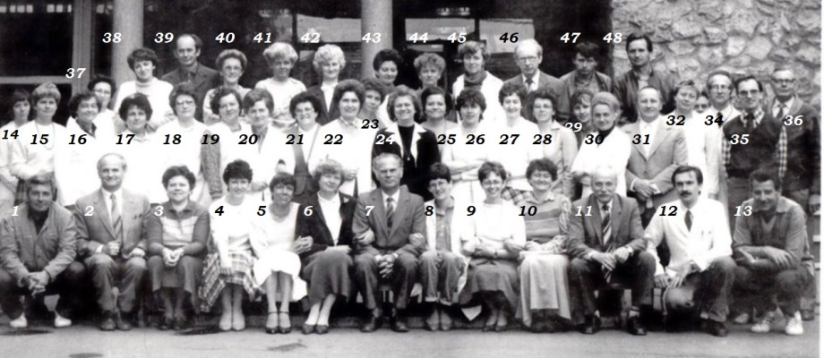
Csoportkép a Gimnázium tantestületéről és munkatársairól (1986)
1. Pataki István, 2. Stefán Frigyes, 3. Veresné Harik Mária, 4. Mónusné Nagy-Korsa Judit, 5. Dr. Répássy Olivérné, 6. Mándyné Kerékgyártó Katalin, 7. Bartha István, 8. Nagyné Csépányi Eleonóra, 9. Sir Lászlóné, 10. Molnár Mária, 11. Demeter Gyula, 12. Péter Barnabás, 13. Novák Gyula, 14. Bokros Ferencné, 15. Gonda Gáspárné, 16. Dr Varga Lajosné, 17. Szeszák Sándorné, 18. Dr. Ferenczy Zsoltné, 19. Kun Lajosné, 20. Berencsi Gézáné, 21. Tar Lajosné, 22. Sindel Imréné, 23. Bodnár Péterné, 24. Dr. Tatár Albertné, 25. Lénárt Józsefné, 26. Dobos Józsefné, 27. Pásztor Lajosné, 28. Pusztafalvi Istvánné, 29. Deme Andrea, 30. Arday Lajosné, 31. Szabó Győző, 32. Oláh Katalin, 33. Molnár Róza, 34. Páfrány Ferenc, 35. Tepliczky István, 36. Kiss András, 37. Szabó Kálmánné, 38. Vargáné Jacsó Hedvig, 39. Sindel Imre, 40. Wildmann Gizella, 41. Nagy Edit, 42. Dr. Mester Sándorné, 43. Tóth-Buzderné Taszner Valéria, 44. Gál Ferencné, 45. Bükiné Kárpáti Éva, 46. Peller György, 47. Mile Lajos, 48. Fábián József.

Slide 20
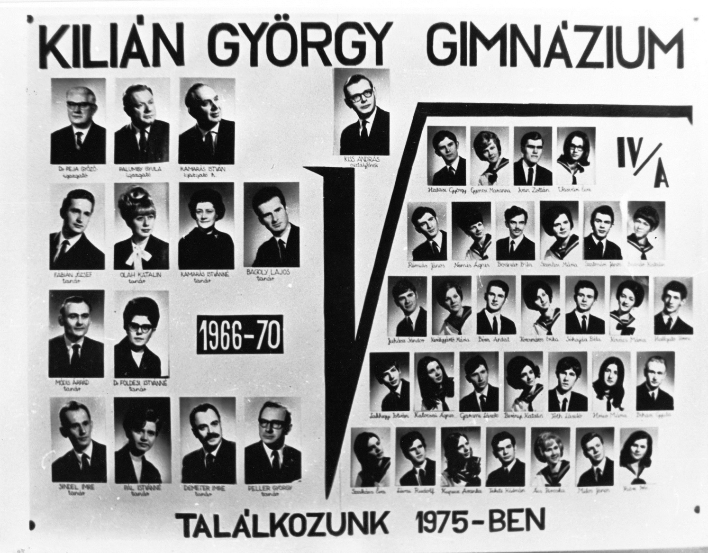
A matematika - fizika tagozatos osztályának „gyökkitevője”

Slide 21
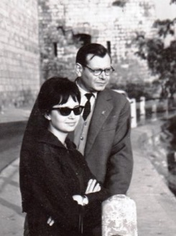
Osztálykirándu-láson 1968-ban,
Sir Lászlóné tanárnővel a Halászbástyán

Slide 22
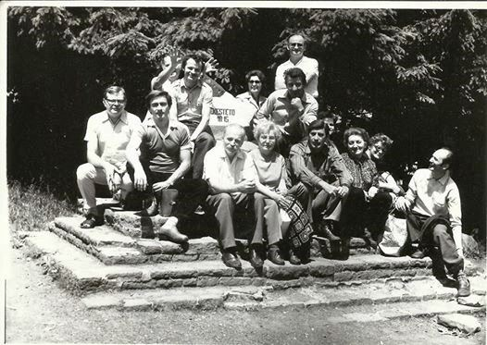
Tanári kiránduláson az 1980-as évek elején

Slide 23
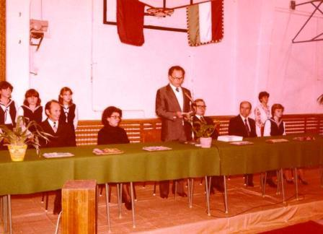
Szalagavató 1983-ban
(Sindel Imre, dr.Földesi Istvánné , Bartha István, Kiss András)

Slide 24
Képek tanári karácsonyi vacsorákról

Slide 25
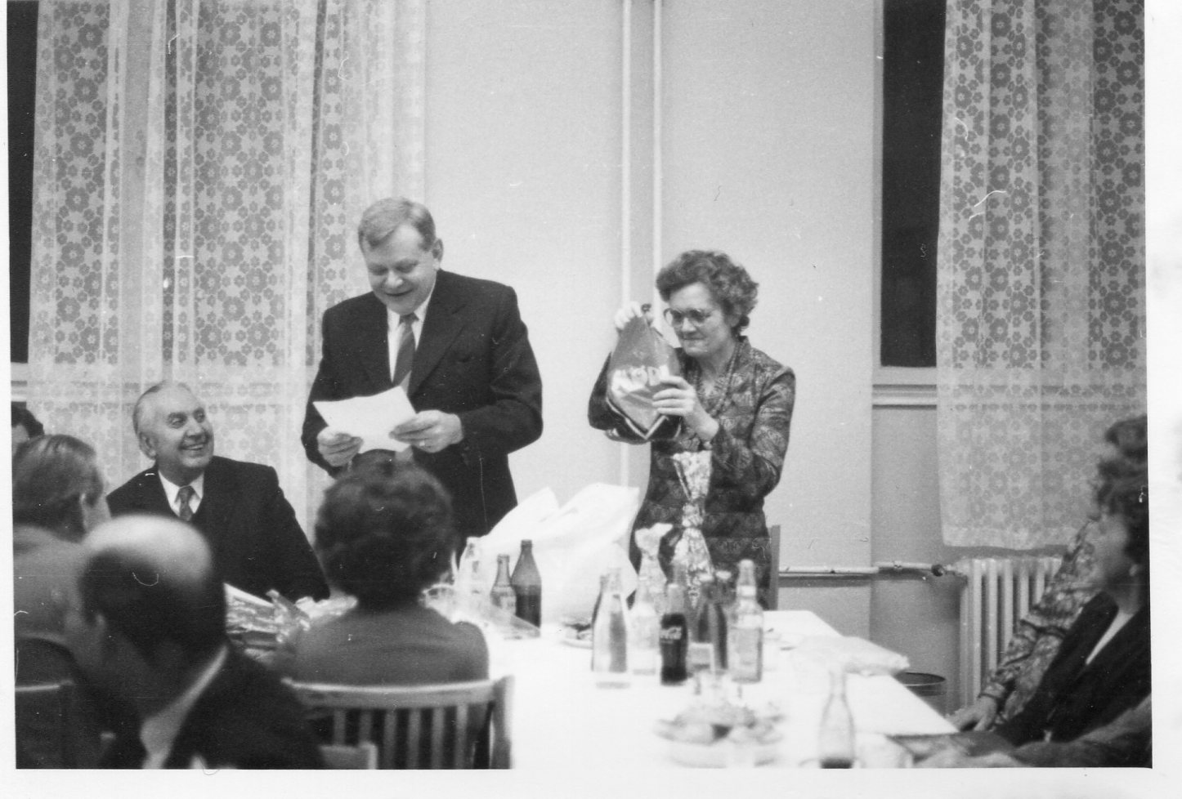
Az 1984-es karácsonyi tanári vacsorán humoros történetet olvas fel
(
(Kamarás István, Kiss András, Molnár Róza)

Slide 26
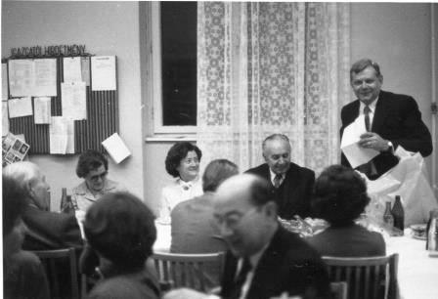
Karácsonyi tanári vacsora, 1984.
(Kamarás Istvánné, Kamarás István, Kiss András)

Slide 27
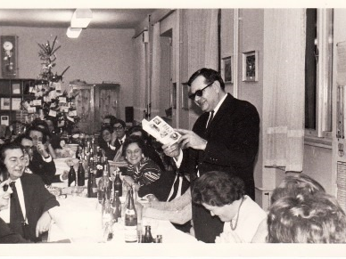

Slide 28
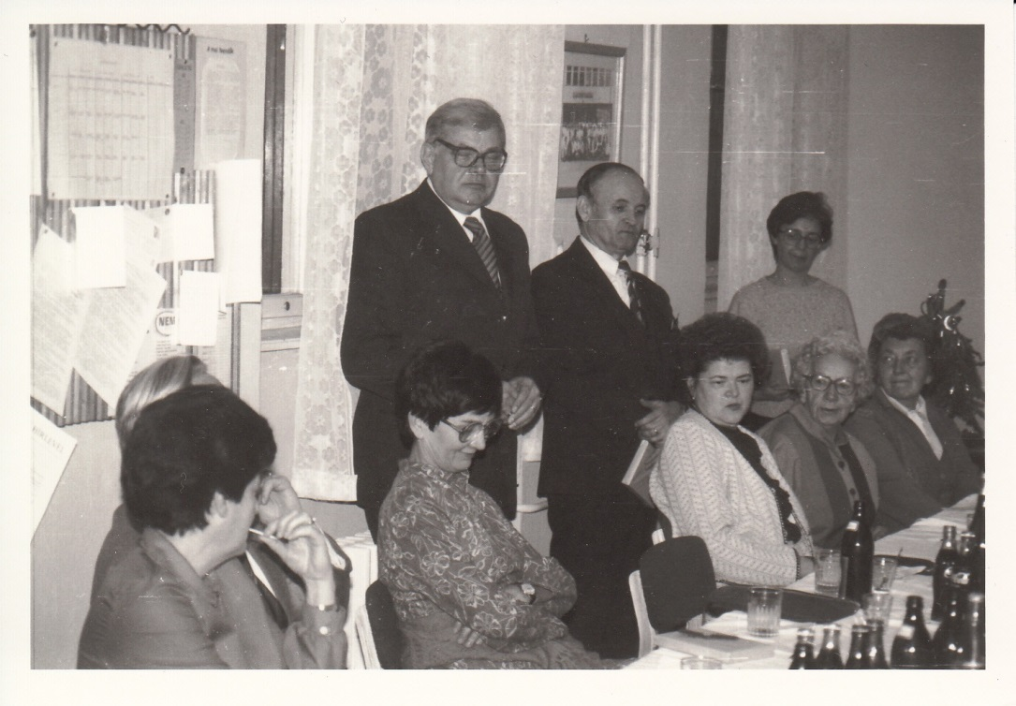
Kiss András, Stefán Frigyes, Sir Lászlóné egy karácsonyi tanári vacsorán

Slide 29
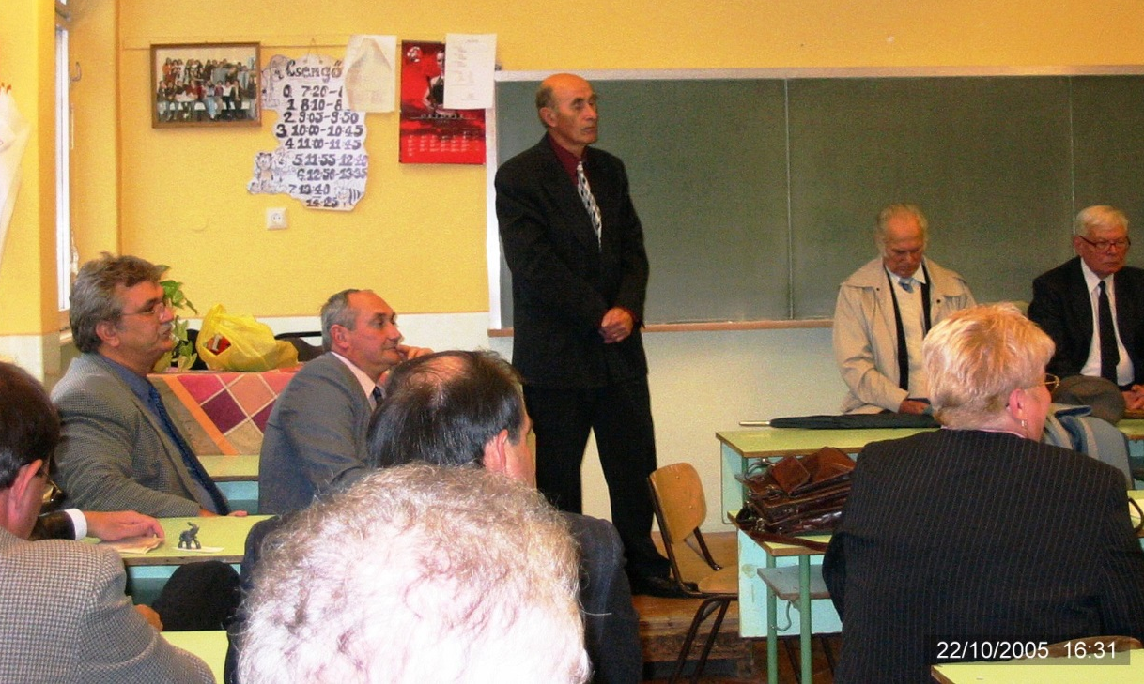
Egy érettségi találkozó képei
(1975 – 2005, Szepesi László tanár úr osztálya)

Slide 30
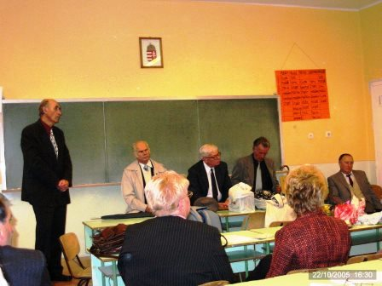
Az osztálytalálkozóra meghívott tanárok között.
(Szepesi László, Bartha István, Kiss András, Fábián József, Szabó Győző)

Slide 31
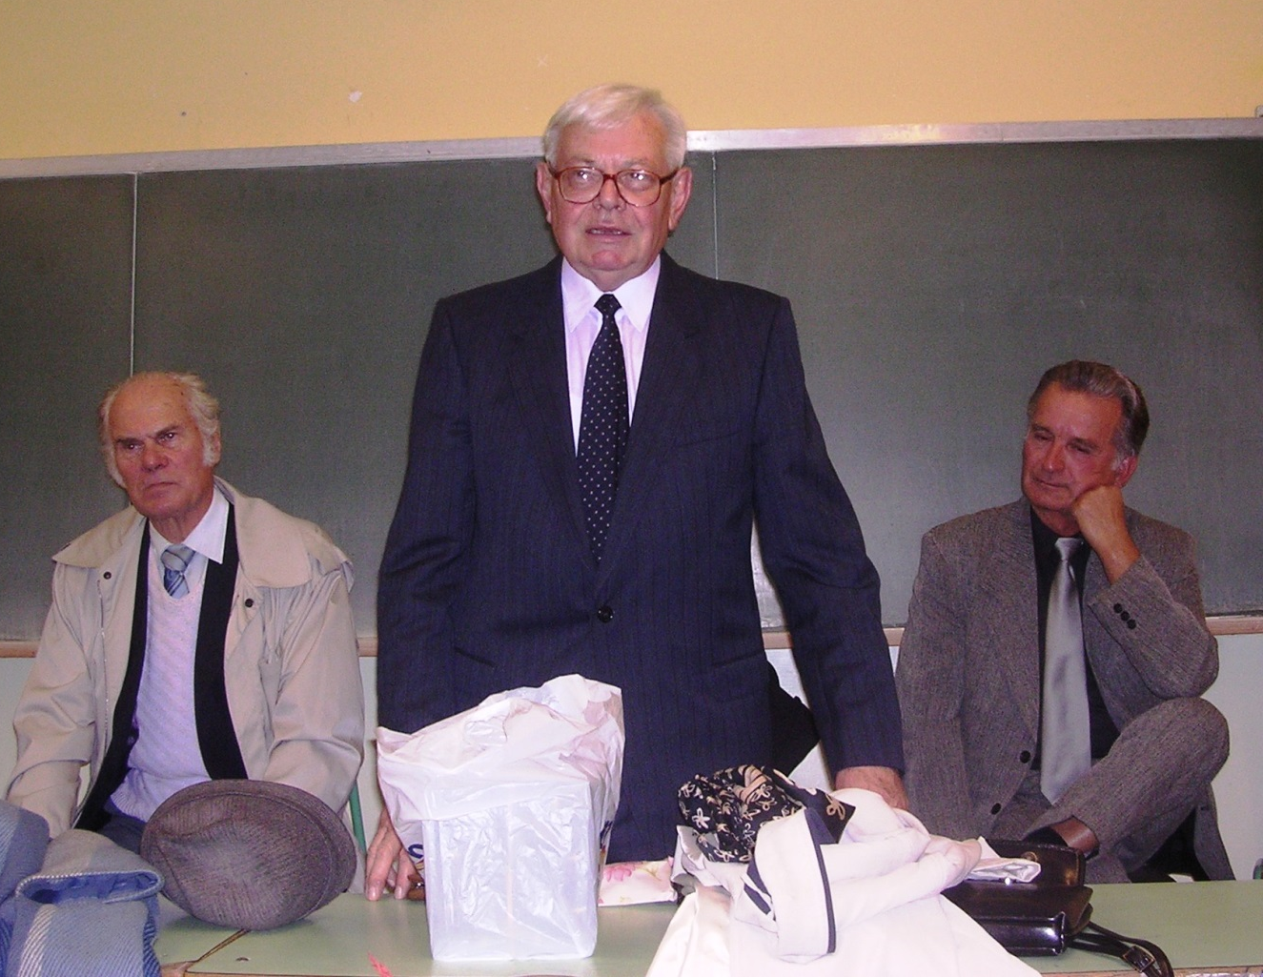
Bartha István, Kiss András,
Fábián József az osztálytalálkozón

Slide 33
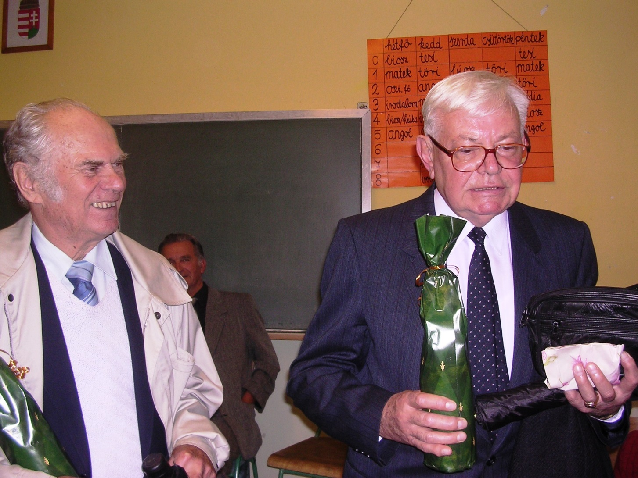
Bartha István és Kiss András

Slide 34
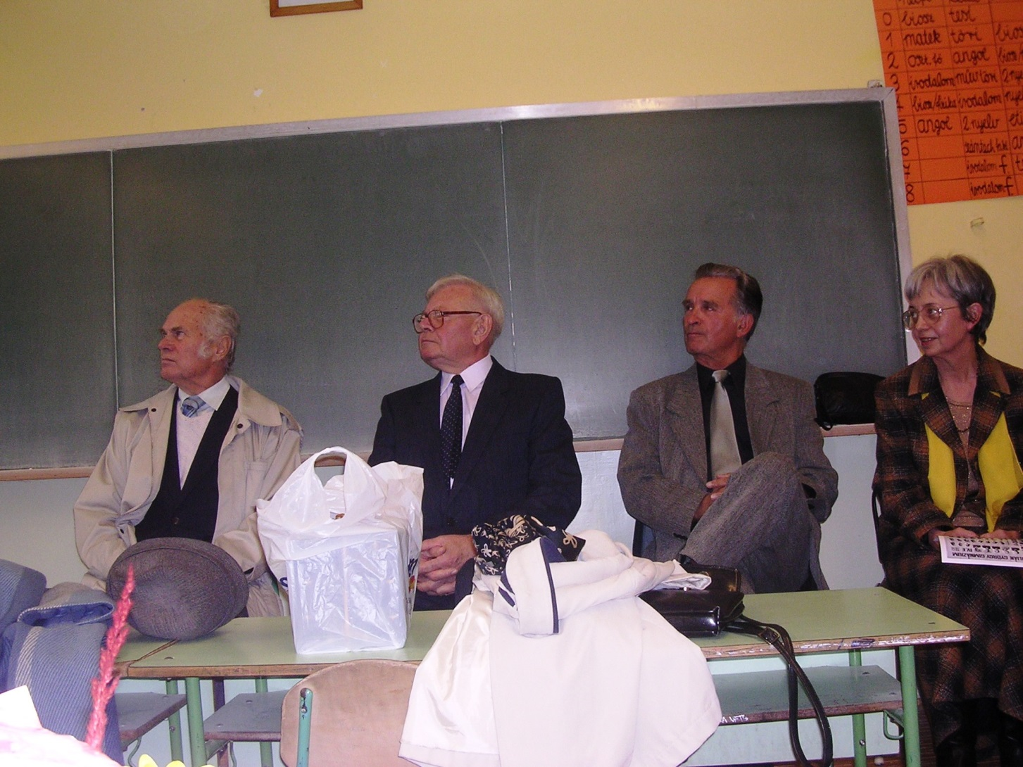
Bartha István, Kiss András, Fábián József,
Sir Lászlóné

Slide 35
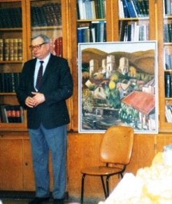
Nyugdíjba vonulása alkalmából Keller Lívia festményével ajándékozta meg a nevelőtestület

Slide 36
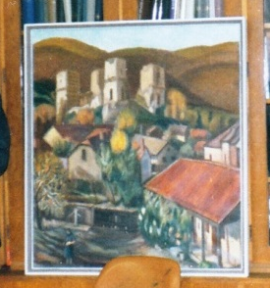
A festmény a 23. Sz. Ált. Iskolában eltöltött évekre emlékeztette

Slide 37
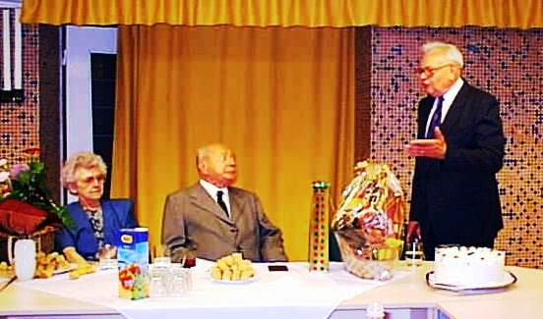
2002-ben Palumby Gyulát köszönti
90. születésnapján

Slide 38
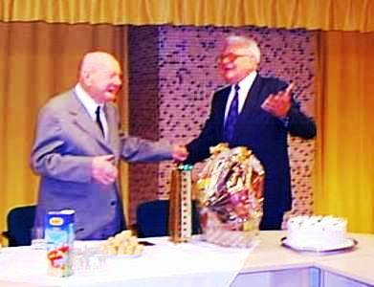
2002-ben Palumby Gyulát köszönti
90. születésnapján

Slide 39
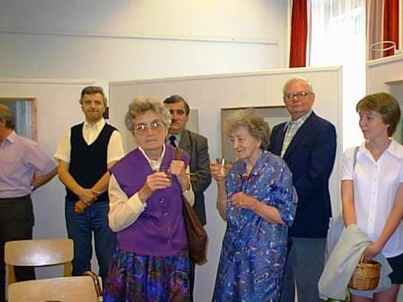
Az iskolagaléria kiállításának megnyitóján
(Toró Csaba, Tóth Tamás, Kiss András, elöl Molnár Róza, Keller Lívia)

Slide 40
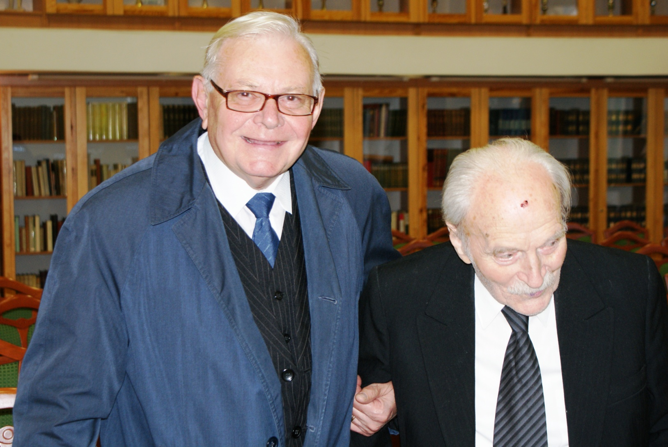
Kiss András és Demeter Gyula tanár urak

Slide 41
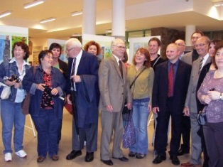
Érettségi találkozón 2010-ben

Slide 42
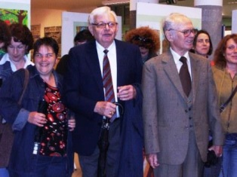

Slide 43
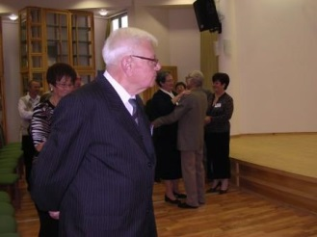
Tanártalálkozón 2008-ban

Slide 44
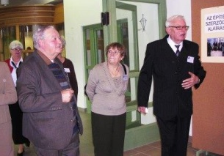
A tanártalálkozó résztvevői ismerkednek a felújított iskolaépülettel (2008)

Slide 45
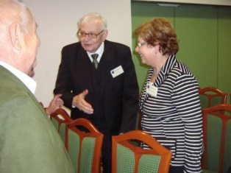
Tanártalálkozón 2008-ban Soós Ferenc és Kántorné Hidvégi Katalin társaságában

Slide 46
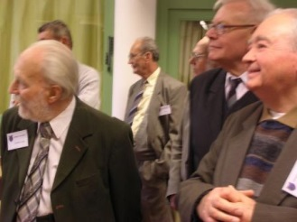
Demeter Gyula, Sindel Imre, Kiss András (2008)

Slide 47
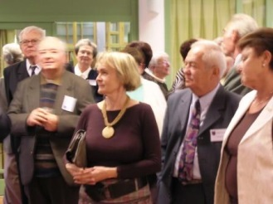
2008

Slide 48
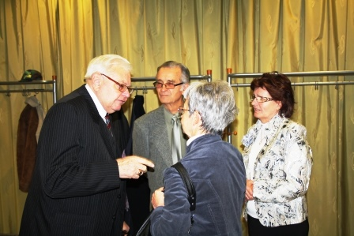
Iskolai rendezvény szünetében Fábián József, Sir Lászlóné és Baloghné Dósa Erika társaságában

Slide 49


